Slide 1
Bootstrap 基础教程
第5章CSS组件

Slide 2
第5章 CSS组件
本章导读
5.1字体图标
5.2下拉菜单
5.3按钮组
5.4按钮式弹出菜单
5.5输入框组
5.6导航
5.7导航栏
5.8路径导航
5.9分页
5.10翻页
5.11标签
5.12徽章
5.13巨幕
5.14页头
5.15缩略图
5.16警告框
5.17进度条
5.18媒体对象
5.19列表组
5.20面板
5.21Well
5.22 案例：制作一个个人简历页面
本章小结
练习与实训

Slide 3
本章导读
Bootstrap为我们提供了很多组件。组件都是由其它基础HTML元素组合而成的，我们可以将其看成一个封装好了具有一定特效以及功能的元素。使用Bootstrap我们能够快速地开发Web页面，其中必不可少的就是这些组件。本章将一一介绍这些组件的使用方法，其中包括图标字体、下拉菜单、按钮组、按钮下拉菜单、输入框组、导航、导航条、路径导航、分页、标签、徽章、巨幕、页头、缩略图、警告框、进度条、媒体对象、列表组、面板以及Well等。

Slide 4
5.1字体图标
5.1.1可用的字体图标
5.1.2使用字体图标
5.1.3字体图标实例
5.1.4定制字体图标

Slide 5
5.1.1可用的字体图标
字体图标是在Web项目中使用的图标字体，它包括250多个来自Glyphicon Halflings的字体。完整的字体图标可以通过链接http://www.runoob.com/try/demo_source/bootstrap3-glyph-icons.htm找到。

Slide 6
5.1.2使用字体图标
使用所有字体图标都需要一个基类.glyphicon和一个对应每个图标的类，把这两个类应用到空的<span>元素上就可以创建一个字体图标。
<span class="glyphicon glyphicon-search"></span>

Slide 7
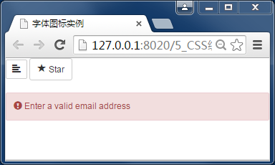
5.1.3字体图标实例
字体图标可以应用到按钮、工具栏中的按钮组、导航或输入框等地方。
<button type="button" class="btn btn-default" aria-label="Left Align">
<span class="glyphicon glyphicon-align-left" aria-hidden="true"></span>
</button>
<button type="button" class="btn btn-default btn-lg">
<span class="glyphicon glyphicon-star" aria-hidden="true"></span> Star
</button>
…

Slide 8
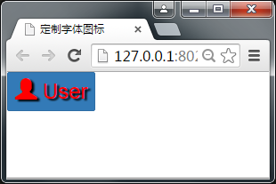
5.1.4定制字体图标
通过改变字体尺寸、颜色和应用文本阴影等可以定制字体图标的样式。
<button type="button" class="btn btn-primary btn1">
<span class="glyphicon glyphicon-user"></span>
User
</button>

Slide 9
5.2 下拉菜单
5.2.1 基本用法
5.2.2 对齐
5.2.3标题和分割线
5.2.4菜单状态

Slide 10
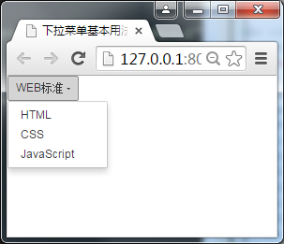
5.2.1 基本用法
一个基本下拉菜单由触发按钮和下拉列表构成。
<div class="dropdown">
<button class="btn btn-default dropdown-toggle" type="button" id="dropdownMenu1" data-toggle="dropdown">
WEB标准
<span class="caret"></span>
</button>
<ul class="dropdown-menu" aria-labelledby="dropdownMenu1">
…
</ul>
</div>

Slide 11
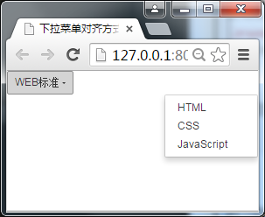
5.2.2 对齐
默认情况下，下拉菜单自动沿着父元素的上沿和左侧被定位为100%宽度。为下拉列表<ul>元素添加.dropdown-menu-right类可以让菜单右对齐，若添加.dropdown-menu-left类则可以让菜单左对齐（默认方式）。
<ul class="dropdown-menu dropdown-menu-right" aria-labelledby="dLabel">
…
</ul>

Slide 12
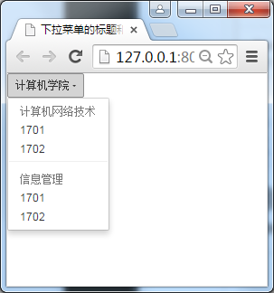
5.2.3标题和分割线
通过给下拉菜单的列表选项<li>元素应用.dropdown-header类可以在列表中添加标题来标明一列选项，应用.divider类可以添加分割线将链接分组
<div class="dropdown">
<button class="btn btn-default dropdown-toggle" type="button" id="dropdownMenu1" data-toggle="dropdown">
计算机学院
<span class="caret"></span>
</button>
<ul class="dropdown-menu" aria-labelledby="dropdownMenu1">
<li class="dropdown-header">计算机网络技术</li>
…
<li role="separator" class="divider"></li>
…
</ul>
</div>

Slide 13
5.2.4菜单状态
为下拉菜单中的<li>元素添加.disabled类，可以禁用相应的菜单项。
<li class="disabled"><a href="#">禁用选项</a></li>

Slide 14
5.3按钮组
5.3.1基本按钮组
5.3.2按钮工具栏
5.3.3尺寸
5.3.4嵌套
5.3.5垂直的按钮组
5.3.6两端对齐的按钮组

Slide 15
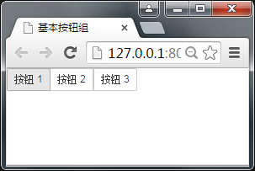
5.3.1基本按钮组
通过使用一个<div>容器元素包裹多个.btn按钮，并且给它应用.btn-group类就可以创建一个按钮组。
<div class="btn-group" role="group" aria-label="group">
<button type="button" class="btn btn-default">按钮 1</button>
<button type="button" class="btn btn-default">按钮 2</button>
<button type="button" class="btn btn-default">按钮 3</button>
</div>

Slide 16
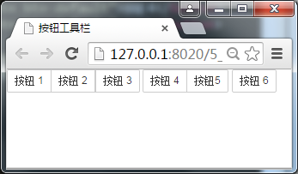
5.3.2按钮工具栏
把一组<div class="btn-group">组合进一个<div class="btn-toolbar">中就可以生成更复杂的组件，即按钮工具栏。
<div class="btn-toolbar" role="toolbar" aria-label="...">
<div class="btn-group" role="group" aria-label="...">
…
</div>
<div class="btn-group" role="group" aria-label="...">
…
</div>
<div class="btn-group" role="group" aria-label="...">
…
</div>
</div>

Slide 17
5.3.3尺寸
通过给按钮组的<div>元素应用类.btn-group-lg、.btn-group-sm或.btn-group-xs可以定义按钮组的尺寸。
<div class="btn-group btn-group-lg">
…
</div>
<div class="btn-group btn-group-sm" role="group" aria-label="group2">
…
</div>
<div class="btn-group btn-group-xs" role="group" aria-label="group3">
…
</div>

Slide 18
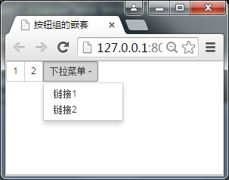
5.3.4嵌套
一个按钮组可以嵌套另一个按钮组。如果想让下拉菜单与一系列按钮组合使用，这种方式就会被用到。
<div class="btn-group" role="group" aria-label="group">
…
<div class="btn-group" role="group">
<button type="button" class="btn btn-default dropdown-toggle" data-toggle="dropdown" aria-haspopup="true" aria-expanded="false">
下拉菜单
<span class="caret"></span>
</button>
<ul class="dropdown-menu">
…
</ul>
</div>
</div>

Slide 19
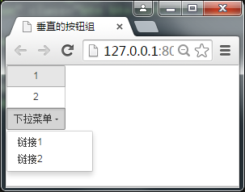
5.3.5垂直的按钮组
将按钮组<div>元素的.btn-group类替换为.btn-group-vertical类可以让一组按钮垂直堆叠排列显示而不是水平排列。
<div class="btn-group-vertical" role="group" aria-label="group">
…
</div>

Slide 20
5.3.6两端对齐的按钮组
通过给按钮组<div>元素添加.btn-group-justified类可以让一组按钮拉长为相同的尺寸，并填满其父元素的宽度。
1．<a>按钮
当按钮组的按钮使用的是<a>元素时，可以直接给按钮组<div>元素添加.btn-group-justified类。
<div class="btn-group btn-group-justified" role="group" aria-label="group">
…
</div>

Slide 21
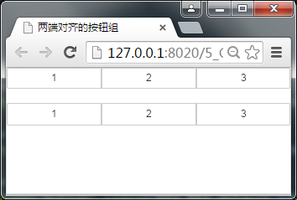
2．<button>按钮
当按钮组的按钮使用的是<button>元素时，必须将每个按钮包裹进一个按钮组中。
<div class="btn-group btn-group-justified" role="group" aria-label="group2">
<div class="btn-group" role="group">
<button type="button" class="btn btn-default">1</button>
</div>
…
</div>

Slide 22
5.4按钮式弹出菜单
5.4.1单按钮下拉菜单
5.4.2分裂式按钮下拉菜单
5.4.3尺寸
5.4.4向上弹出式菜单

Slide 23
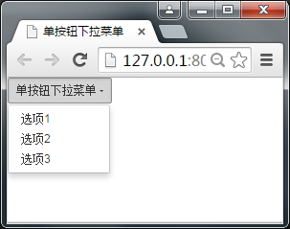
5.4.1单按钮下拉菜单
把任意一个按钮放入应用了.btn-group类的<div>元素中，然后加入适当的菜单标签，就可以让按钮作为菜单的触发器。
<div class="btn-group">
<button type="button" class="btn btn-default dropdown-toggle" data-toggle="dropdown" >
单按钮下拉菜单 <span class="caret"></span>
</button>
<ul class="dropdown-menu">
…
</ul>
</div>

Slide 24
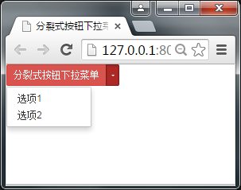
5.4.2分裂式按钮下拉菜单
分裂式按钮下拉菜单是将按钮内容分为左右两个部分，左边是按钮的原始内容，右边是触发下拉菜单的切换。
<div class="btn-group">
<button type="button" class="btn btn-danger">分裂式按钮下拉菜单</button>
<button type="button" class="btn btn-danger dropdown-toggle" data-toggle="dropdown" >
<span class="caret"></span>
<span class="sr-only">Toggle Dropdown</span>
</button>
…
</div>

Slide 25
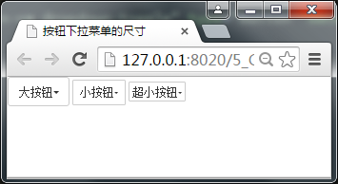
5.4.3尺寸
通过给下拉菜单中的触发按钮<button>元素应用类.btn-xs、.btn-lg或.btn-sm可以改变按钮的尺寸。
<div class="btn-group">
<button class="btn btn-default btn-lg dropdown-toggle" type="button" data-toggle="dropdown">
大按钮<span class="caret"></span>
</button>
…
</div>
…

Slide 26
5.4.4向上弹出式菜单
通过给按钮下拉菜单的父元素<div>添加.dropup类可以将菜单朝上方打开。
<div class="btn-group dropup">
…
</div>

Slide 27
5.5输入框组
5.5.1基本实例
5.5.2尺寸
5.5.3作为额外元素的多选框和单选框
5.5.4作为额外元素的按钮
5.5.5作为额外元素的按钮式下拉菜单
5.5.6作为额外元素的分裂式按钮下拉菜单
5.5.7作为额外元素的多个按钮

Slide 28
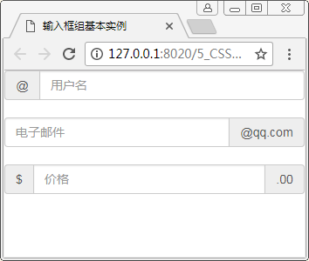
5.5.1基本实例
输入框组的所有内容被包裹在一个应用了.input-group类的<div>容器元素中。
在上面的<div>元素中添加输入框<input>元素
在输入框<input>元素的前面、后面或者前后同时添加应用了.input-group-addon类的<span>元素，将前缀或后缀的的内容放在对应的<span>元素中。
<div class="input-group">
<span class="input-group-addon">$</span>
<input type="text" class="form-control" placeholder="价格" aria-describedby="addon3">
<span class="input-group-addon">.00</span>
</div>

Slide 29
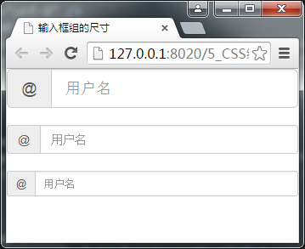
5.5.2尺寸
通过向输入框组的<div>元素添加相对表单大小的类.input-group-lg或input-group-sm可以改变输入框组的大小，输入框中的内容会随之自动调整大小。
<div class="input-group input-group-lg">
…
</div>
<br />
<div class="input-group">
…
</div>
<br />
<div class="input-group input-group-sm">
…
</div>

Slide 30
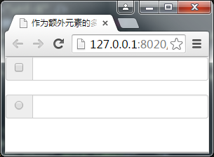
5.5.3作为额外元素的多选框和单选框
在输入框组组中，可以将多选框或单选框作为额外元素的前缀或后缀。
<div class="input-group">
<span class="input-group-addon">
<input type="checkbox" aria-label="...">
</span>
<input type="text" class="form-control" aria-label="...">
</div>
…

Slide 31
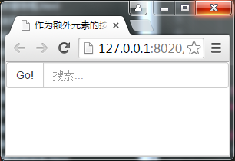
5.5.4作为额外元素的按钮
在输入框组中也可以将按钮作为前缀或者后缀元素，这时需要使用.input-group-btn类而不是.input-group-addon类来包裹额外的按钮。
<div class="input-group">
<span class="input-group-btn">
<button class="btn btn-default" type="button">Go!</button>
</span>
<input type="text" class="form-control" placeholder="搜索...">
</div>

Slide 32
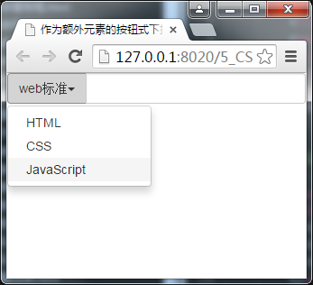
5.5.5作为额外元素的按钮式下拉菜单
在输入框组中也可以将带有下拉菜单的按钮作为前缀或者后缀元素，这时需要使用应用了.input-group-btn类的<span>元素来包裹按钮和下拉菜单。
<div class="input-group">
<div class="input-group-btn">
…
</div>
<input type="text" class="form-control" aria-label="...">
</div>

Slide 33
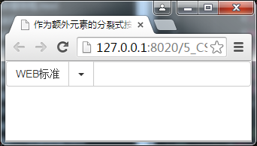
5.5.6作为额外元素的分裂式按钮下拉菜单
在输入框组中也可以添加带有分裂式按钮的下拉菜单作为额外元素，添加方法与前面的下拉菜单按钮大致相同。
<div class="input-group">
<div class="input-group-btn">
<button type="button" class="btn btn-default">WEB标准</button>
<button type="button" class="btn btn-default dropdown-toggle" data-toggle="dropdown" >
<span class="caret"></span>
<span class="sr-only">Toggle Dropdown</span>
</button>
…
</div>
</div>

Slide 34
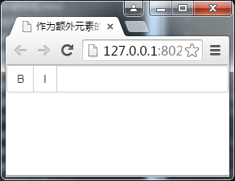
5.5.7作为额外元素的多个按钮
在一个输入框组中可以使用多个按钮作为额外的内容。
<div class="input-group">
<div class="input-group-btn">
<button class="btn btn-default" type="button">B</button>
<button class="btn btn-default" type="button">I</button>
</div>
<input type="text" class="form-control" aria-label="...">
</div>

Slide 35
5.6导航
5.6.1选项卡导航
5.6.2胶囊式导航
5.6.3两端对齐的导航
5.6.4禁用的链接
5.6.5带有下拉菜单的导航

Slide 36
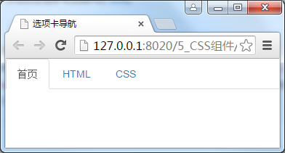
5.6.1选项卡导航
通过给列表<ul>元素使用.nav-tabs修饰类可以创建选项卡导航。
<ul class="nav nav-tabs">
<li role="presentation" class="active"><a href="#">首页</a></li>
<li role="presentation"><a href="#">HTML</a></li>
<li role="presentation"><a href="#">CSS</a></li>
</ul>

Slide 37
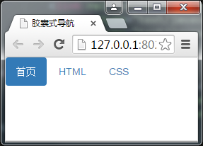
5.6.2胶囊式导航
通过给列表<ul>元素使用.nav-pills修饰类可以创建胶囊式导航。
<ul class="nav nav-pills">
<li role="presentation" class="active"><a href="#">首页</a></li>
<li role="presentation"><a href="#">HTML</a></li>
<li role="presentation"><a href="#">CSS</a></li>
</ul>

Slide 38
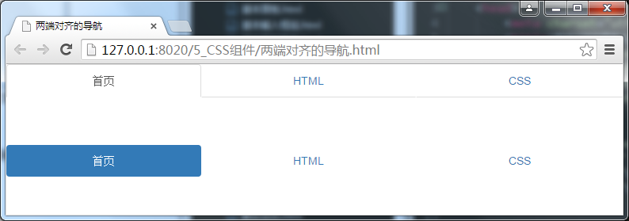
5.6.3两端对齐的导航
当屏幕宽度大于768px时，通过给列表<ul>元素使用类.nav-justified可以让标签式导航或胶囊式导航与父元素等宽。在更小的屏幕上，导航链接会堆叠显示。。
<ul class="nav nav-tabs nav-justified">
...
</ul>
<ul class="nav nav-pills nav-justified">
...
</ul>

Slide 39
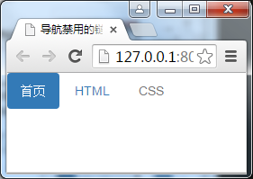
5.6.4禁用的链接
对任何导航组件中的某个链接选项<li>元素都可以应用类.disabled，从而实现链接为灰色且没有鼠标悬停效果（禁用了该链接的:hover 状态）。
<ul class="nav nav-pills ">
…
<li role="presentation" class="disabled">
<a href="#">CSS</a>
</li>
</ul>

Slide 40
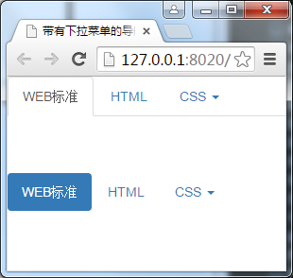
5.6.5带有下拉菜单的导航
向导航中的链接选项<li>元素添加下拉菜单插件即可创建带有下拉菜单的导航。
<ul class="nav nav-tabs">
…
<li role="presentation" class="dropdown">
<a class="dropdown-toggle" data-toggle="dropdown" href="#" role="button" aria-haspopup="true" aria-expanded="false">
CSS <span class="caret"></span>
</a>
<ul class="dropdown-menu">
<li><a href="#">语法规则</a></li>
<li><a href="#">选择器</a></li>
</ul>
</li>
</ul>

Slide 41
5.7导航栏
5.7.1默认样式的导航栏
5.7.2品牌图标
5.7.3表单
5.7.4按钮
5.7.5文本
5.7.6非导航的链接
5.7.7对齐方式
5.7.8固定在顶部
5.7.9固定在底部
5.7.10静止在顶部
5.7.11反色导航栏
5.7.12响应式导航栏

Slide 42
5.7.1默认样式的导航栏
所有导航栏内容被包裹在一个<nav>元素中，给<nav>应用类.navbar、.navbar-default，即可生成一个默认样式的导航栏。注意如果这里使用的不是<nav>而是<div>元素的话，应该为导航栏设置 role="navigation" 的属性，这样能够让使用辅助设备的用户明确知道这是一个导航区域。
在上面的<nav>元素中添加一个带有.navbar-header类的<div>元素作为导航栏的头部，头部中可以包含带有.navbar-brand类的<a>元素作为导航栏的品牌标志。

Slide 43
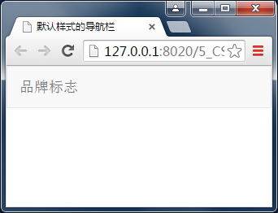
<nav class="navbar navbar-default">
<div class="container-fluid">
<div class="navbar-header">
<a class="navbar-brand" href="#">品牌标志</a>
</div>
</div>
</nav>

Slide 44
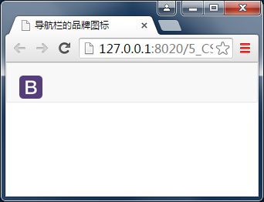
5.7.2品牌图标
将导航栏内放置品牌标志的地方替换为<img>元素即可显示品牌图标。由于.navbar-brand类已经被设置了内边距（padding）和高度（height），所以需要根据实际情况添加一些CSS代码去覆盖默认设置
<a class="navbar-brand" href="#">
<img alt="Brand" src="img/brand.png">
</a>

Slide 45
5.7.3表单
在导航栏中可以添加表单，这时需要给表单<form>元素应用类.navbar-form。这样能确保表单适当的垂直对齐，并且在较窄的视口中折叠。
<form class="navbar-form navbar-left" role="search">
<div class="form-group">
<input type="text" class="form-control" placeholder="Search">
</div>
<button type="submit" class="btn btn-default">Submit</button>
</form>

Slide 46
5.7.4按钮
如果导航栏中包含表单<form>之外的按钮<button>元素，需要给<button>应用类.navbar-btn，这样按钮可以在导航栏中垂直居中。
<button type="button" class="btn btn-default navbar-btn">登录</button>

Slide 47
5.7.5文本
如果导航栏中包含有文本，需要给文本应用类.navbar-text，这样可以确保文本有正确的行距和颜色，通常使用<p>标签。
<p class="navbar-text">导航栏中的文本</p>

Slide 48
5.7.6非导航的链接
如果要在标准的导航组件之外添加标准链接，这时需要使用.navbar-link类让链接<a>元素有正确的默认颜色和反色设置。
<p class="navbar-text">导航栏中的<a href="#" class="navbar-link">链接</a></p>

Slide 49
5.7.7对齐方式
通过给导航栏上的元素应用类.navbar-left或.navbar-right可以让导航链接、表单、按钮或文本向左或向右对齐。注意，在应用它们的同时都产生了浮动的样式。

Slide 50
5.7.8固定在顶部
通过给导航栏<nav>元素应用类.navbar-fixed-top，可以让导航栏固定在页面顶部。当页面向下滚动时导航栏会一直固定，不改变位置。这个<nav>还可以包含一个应用了类.container或.container-fluid的<div>容器，从而在<body>两侧添加内边距（padding）时导航栏的内容会居中。
<nav class="navbar navbar-default navbar-fixed-top">
<div class="container-fluid">
...
</div>
</nav>

Slide 51
5.7.9固定在底部
和固定在顶部类似，通过给导航栏<nav>元素应用类.navbar-fixed-bottom，可以让导航栏固定在页面底部。
<nav class="navbar navbar-default navbar-fixed-bottom">
<div class="container-fluid">
...
</div>
</nav>

Slide 52
5.7.10静止在顶部
如果需要创建一个能随着页面一起滚动（静止在顶部）的导航栏，可以给<nav>元素应用类.navbar-static-top。注意这个静止的导航栏不会覆盖页面的任何内容，因此不需要向<body>元素添加内边距（padding）。另外这个导航栏的左右及上边框被去掉了，目的是让其更适合显示在页面的顶部。
<nav class="navbar navbar-default navbar-static-top ">
<div class="container-fluid">
...
</div>
</nav>

Slide 53
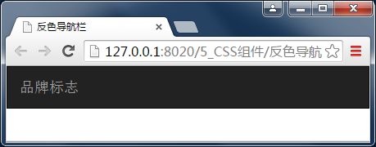
5.7.11反色导航栏
通过给导航栏<nav>元素应用.navbar-inverse类可以改变导航栏的外观，即黑色背景白色文本的反色导航栏。
<nav class="navbar navbar-inverse">
...
</nav>

Slide 54
5.7.12响应式导航栏
前面的导航栏都是在宽屏（屏幕宽带>768px）的情况下展示的，在移动设备等较窄的视口上使用还必须给导航栏添加响应式功能。响应式导航栏在大屏幕下正常显示，在小屏幕中所有导航栏元素隐藏在一个折叠菜单中，通过触发按钮可以控制菜单项的显示与隐藏。

Slide 55
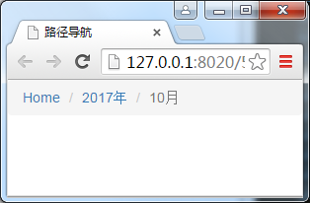
5.8路径导航
路径导航也称为面包屑导航，是一种基于网站层次信息的显示方式。通过创建一个带有.breadcrumb的<ol>列表元素即可得到一个路径导航，它可以标明当前页面的位置。
<ol class="breadcrumb">
<li><a href="#">Home</a></li>
<li><a href="#">2017年</a></li>
<li class="active">10月</li>
</ol>

Slide 56
5.9分页
5.9.1基本实例
5.9.2禁用和激活状态
5.9.3尺寸

Slide 57
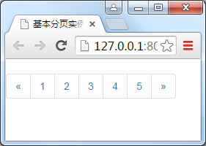
5.9.1基本实例
创建一个带有.pagination的<ul>列表元素，将页码放在这个列表中，然后使用<nav>元素包裹这个列表，即可生成一个分页组件。
<nav aria-label="Page navigation">
<ul class="pagination">
<li>
<a href="#" aria-label="Previous">
<span aria-hidden="true">&laquo;</span>
</a>
</li>
<li><a href="#">1</a></li>
…
<li>
<a href="#" aria-label="Next">
<span aria-hidden="true">&raquo;</span>
</a>
</li>
</ul>
</nav>

Slide 58
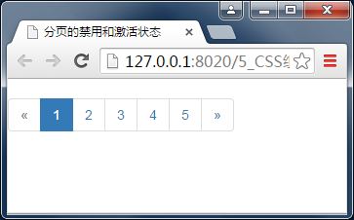
5.9.2禁用和激活状态
对于页码列表中不能点击的链接可以应用.disabled类，对于当前页可以应用.active类。

Slide 59
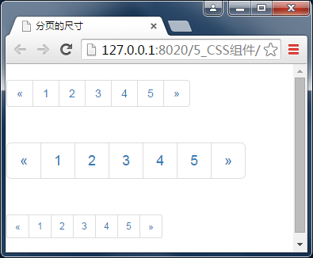
5.9.3尺寸
给分页组件的<ul>列表元素添加类.pagination-lg或.pagination-sm可以更改分页组件的尺寸。
<nav aria-label="...">
<ul class="pagination pagination-lg">...</ul>
</nav>
…

Slide 60
5.10翻页
5.10.1基本实例
5.10.2对齐链接
5.10.3可选的禁用状态

Slide 61
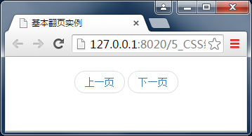
5.10.1基本实例
创建一个带有.pager的<ul>列表元素，将翻页链接放在这个列表中，然后使用<nav>元素包裹这个列表，即可生成一个分页组件。在默认的翻页组件中，链接居中对齐显示。
<nav aria-label="Page navigation">
<ul class="pager">
<li><a href="#">上一页</a></li>
<li><a href="#">下一页</a></li>
</ul>
</nav>

Slide 62
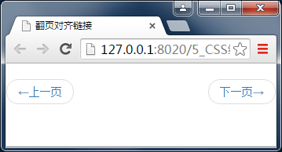
5.10.2对齐链接
给翻页组件中的上一页和下一页链接分别应用类.previous和.next，可以将链接向左右两端对齐。
<nav aria-label="Page navigation">
<ul class="pager">
<li class="previous"><a href="#"><span aria-hidden="true">&larr;</span> Older</a></li>
<li class="next"><a href="#">Newer <span aria-hidden="true">&rarr;</span></a></li>
</ul>
</nav>

Slide 63
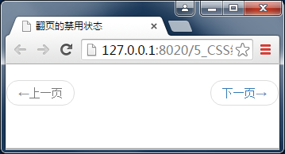
5.10.3可选的禁用状态
翻页中的链接也可以应用类.disabled，从而实现禁用的显示效果。
<nav aria-label="Page navigation">
<ul class="pager">
<li class="previous disabled"><a href="#"><span aria-hidden="true">&larr;</span>上一页</a></li>
<li class="next"><a href="#">下一页<span aria-hidden="true">&rarr;</span></a></li>
</ul>
</nav>

Slide 64
5.11标签
5.11.1基本实例
5.11.2多样式的标签

Slide 65
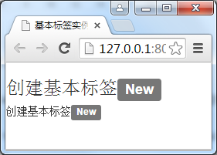
5.11.1基本实例
创建一个带有.label和.label-default类的<span>元素即可生成一个基本标签。.label是标签的基类，.label-default是默认样式类。
<h3>创建基本标签<span class="label label-default">New</span></h3>
<h5>创建基本标签<span class="label label-default">New</span></h5>

Slide 66
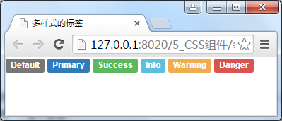
5.11.2多样式的标签
通过给标签<span>元素应用修饰类.label-primary、.label-success、.label-info、.label-warning、.label-danger可以改变标签的外观。
<span class="label label-default">默认标签</span>
<span class="label label-primary">主要标签</span>
<span class="label label-success">成功标签</span>
<span class="label label-info">信息标签</span>
<span class="label label-warning">警告标签</span>
<span class="label label-danger">危险标签</span>

Slide 67
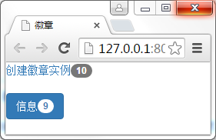
5.12徽章
徽章与标签相似，它们主要的区别在于徽章的边角更加圆滑，主要用于突出显示新的或未读的项。创建一个带有.badge类的<span>元素即可生成一个基本徽章。
<a href="#">创建徽章实例<span class="badge">10</span></a>
<br /><br />
<button class="btn btn-primary" type="button">
信息<span class="badge">9</span>
</button>

Slide 68
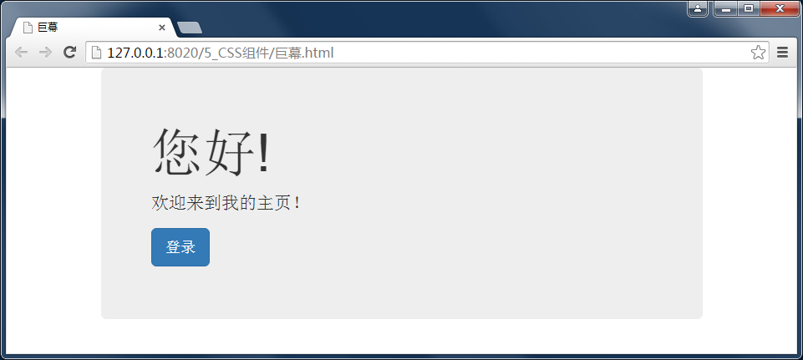
5.13巨幕
巨幕（超大屏幕）是一个轻量、灵活的组件，它能延伸至整个浏览器视口来展示网站上的关键内容。创建一个带有.jumbotron类的<div>元素即可添加一个巨幕。
<div class="container">
<div class="jumbotron">
<h1>您好!</h1>
<p>欢迎来到我的主页！</p>
<p><a class="btn btn-primary btn-lg" href="#" role="button">登录</a></p>
</div>
</div>

Slide 69
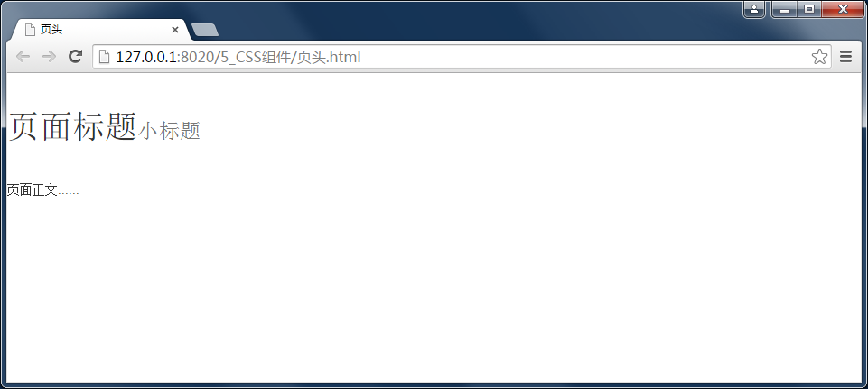
5.14页头
页头组件能够为网页标题四周添加适当的间距，并且与页面的其他部分形成一定的分隔。将标题放在带有.page-header的<div>元素中即可创建页头。
<div class="page-header">
<h1>页面标题<small>小标题</small></h1>
</div>
<p>页面正文......</p>

Slide 70
5.15缩略图
5.15.1基本实例
5.15.2自定义内容

Slide 71
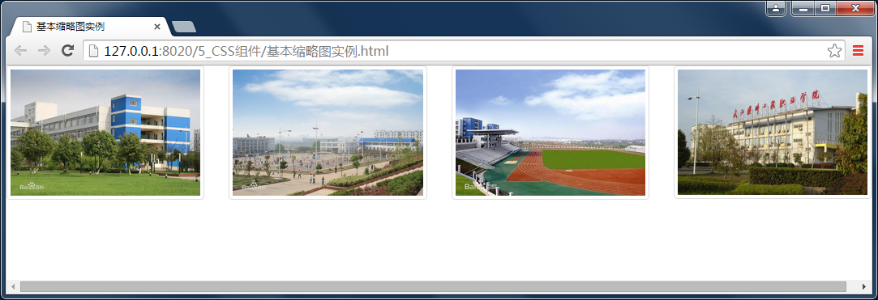
5.15.1基本实例
将图片<img>元素包裹在带有.thumbnail类的链接<a>元素中即可以创建一个缩略图。缩略图会添加四个像素的内边距（padding）和一个灰色的边框，当鼠标悬停在图像上时会动画显示出图像的轮廓。
<div class="row">
<div class="col-sm-6 col-md-3">
<a href="#" class="thumbnail">
<img src="img/jiaoxuelou.jpg" alt="jiaoxuelou" />
</a>
</div>
…
</div>

Slide 72
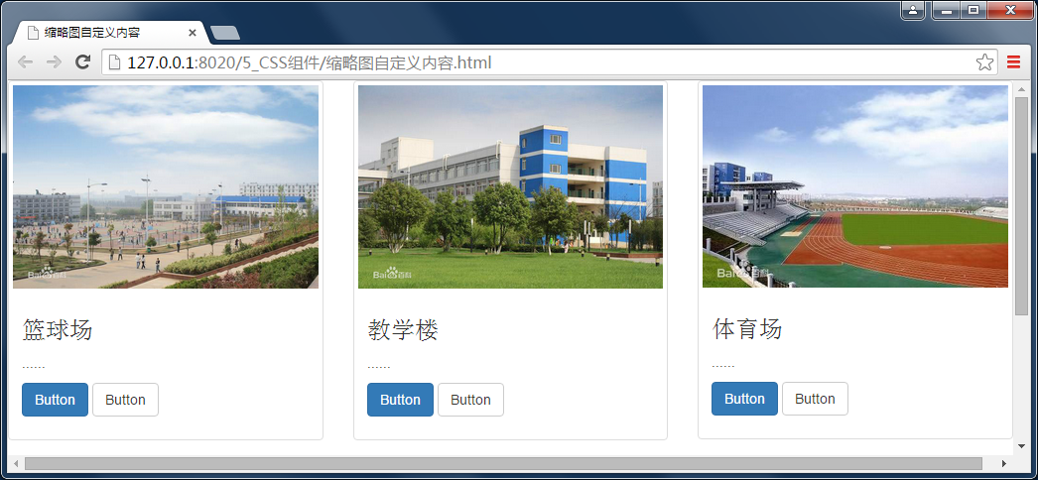
5.15.2自定义内容
缩略图组件中可以放置任何类型的HTML内容，例如标题、段落或按钮等。

Slide 73
5.16警告框
5.16.1基本警告框
5.16.2可关闭的警告框
5.16.3警告框中的链接

Slide 74
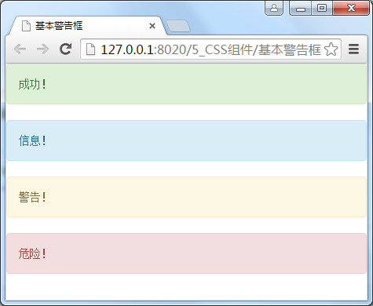
5.16.1基本警告框
通过创建一个带有.alert的<div>容器元素即可添加一个基本警告框，默认的灰色警告框并没有多少意义。要使用一种有意义的警告类，可以向其添加四个特殊意义的情景类，代表不同的警告信息。
<div class="alert alert-success" role="alert">成功！</div>
<div class="alert alert-info" role="alert">信息！</div>
<div class="alert alert-warning" role="alert">警告！</div>
<div class="alert alert-danger" role="alert">危险！</div>

Slide 75
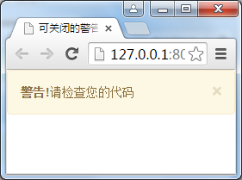
5.16.2可关闭的警告框
向上面的警告框中添加可选的.alert-dismissible类和一个关闭按钮，可以生成可关闭的警告框。
<div class="alert alert-warning alert-dismissible" role="alert">
<button type="button" class="close" data-dismiss="alert" aria-label="Close"><span aria-hidden="true">&times;</span></button>
<strong>警告!</strong>请检查您的代码
</div>

Slide 76
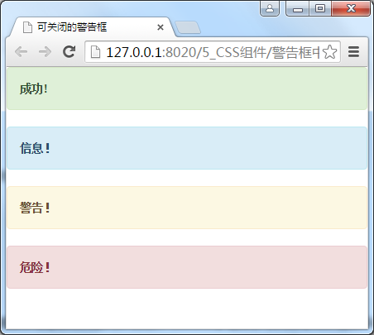
5.16.3警告框中的链接
当警告框中含有链接<a>元素时，给<a>添加.alert-link类可以将该链接设置为与当前警告框相符的颜色。
<div class="alert alert-success" role="alert">
<a href="#" class="alert-link">成功!</a>
</div>
<div class="alert alert-info" role="alert">
<a href="#" class="alert-link">信息！</a>
</div>
<div class="alert alert-warning" role="alert">
<a href="#" class="alert-link">警告！</a>
</div>
<div class="alert alert-danger" role="alert">
<a href="#" class="alert-link">危险！</a>
</div>

Slide 77
5.17进度条
5.17.1基本实例
5.17.2根据情景变化的进度条
5.17.3条纹进度条
5.17.4动画进度条
5.17.5堆叠进度条

Slide 78
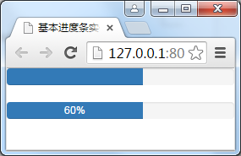
5.17.1基本实例
添加一个带有.progress类的<div>容器元素。
在上面的<div>内添加一个带有.progress-bar类的<div>。
给.progress-bar添加一个带有百分比表示宽度的style属性，例如style="60%";表示进度条在60%的位置。

Slide 79
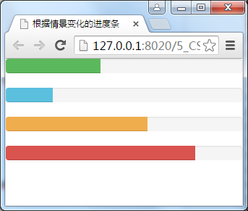
5.17.2根据情景变化的进度条
通过给.progress-bar元素应用情景类. progress-bar-success、progress-bar-info、progress-bar-warning、progress-bar-danger将会得到相应的情境效果的进度条。

Slide 80
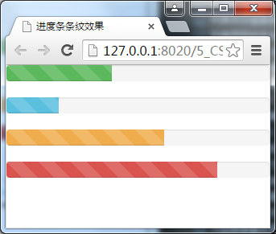
5.17.3条纹进度条
通过给.progress-bar元素应用类.progress-bar-striped可以得到条纹效果的进度条。IE9及更低版本不支持这个样式。

Slide 81
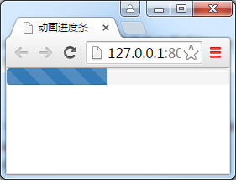
5.17.4动画进度条
给.progress-bar-striped条纹进度条应用类.active可以使进度条呈现出由右向左运动的动画效果。IE9 及更低版本的浏览器不支持。

Slide 82
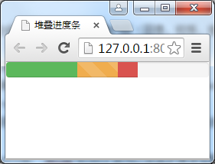
5.17.5堆叠进度条
把多个进度条放入同一个.progress中可以使它们呈现出堆叠的效果。
<div class="progress">
<div class="progress-bar progress-bar-success" style="width: 35%">
<span class="sr-only">35% Complete (success)</span>
</div>
…
</div>

Slide 83
5.18媒体对象
5.18.1默认样式
5.18.2对齐方式
5.18.3媒体对象列表

Slide 84
5.18.1默认样式
所有媒体对象的内容被包裹在一个带有.media类的<div>容器元素中。
媒体对象分为两个部分，一个是带有类.media-right或.media-left的元素（这两个类可以让图片产生右浮动或左浮动），另一个是带有.media-body类的元素。
.media-right或.media-left是用来放置媒体的元素,它可以是<a>或<div>。在这里嵌套媒体元素（图片<img>元素或其它），并给媒体元素应用.media-object类。
.media-body是用来放置媒体描述信息的容器<div>元素，在这里添加文本等内容。
在.media-body中可以添加带有.meidia-heading类的标题元素，用以描述媒体对象的标题。

Slide 86
5.18.2对齐方式
Bootstrap提供了媒体对象垂直对齐的样式类.media-middle和.meida-bottom，分别用于垂直居中和底部对齐。

Slide 87
5.18.3媒体对象列表
给列表<ul>元素应用类.media-list可以创建一个媒体对象列表，媒体对象作为列表的每一个项目。

Slide 88
5.19列表组
5.19.1基本实例
5.19.2向列表组添加徽章
5.19.3向列表组添加链接
5.19.4向列表组中添加按钮
5.19.5列表项目禁用状态
5.19.6列表项目情景类
5.19.7向列表组添加自定义内容

Slide 89
5.19.1基本实例
最简单的列表组仅仅是一个带有多个列表条目的无序列表。通过给元素<ul>和<li>分别应用类.list-group和.list-group-item即可生成一个列表组。
<ul class="list-group">
<li class="list-group-item">《呐喊》</li>
<li class="list-group-item">《彷徨》</li>
<li class="list-group-item">《朝花夕拾》</li>
</ul>

Slide 90
5.19.2向列表组添加徽章
向列表组的任意列表项<li>元素中添加徽章组件即可在该列表项中显示徽章并将其自动放到右边。
<li class="list-group-item">
<span class="badge">new</span>
《呐喊》
</li>

Slide 91
5.19.3向列表组添加链接
在列表组中用<a>标签代替<li>标签可以组成一个全部是链接的列表组，需要注意的是这时<ul>标签必须替换为<div>标签。

Slide 92
5.19.4向列表组中添加按钮
列表组中的元素也可以是按钮<button>元素，这时的父元素也必须是<div>元素而不是<ul>，但按钮不能使用标准的.btn 类。
<ul class="list-group">
<button type="button" class="list-group-item">《呐喊》</button>
<button type="button" class="list-group-item">《彷徨》</button>
<button type="button" class="list-group-item">《朝花夕拾》</button>
</ul>

Slide 93
5.19.5列表项目禁用状态
通过给列表项目.list-group-item应用.disabled类可以让单个列表项目显示为灰色，表现出被禁用的效果。
<a href="#" class="list-group-item disabled">《呐喊》</a>

Slide 94
5.19.6列表项目情景类
为列表项目.list-group-item添加情境类，可以显示不同的情景样式。
<ul class="list-group">
<li class="list-group-item list-group-item-success">《呐喊》</li>
<li class="list-group-item list-group-item-info">《彷徨》</li>
<li class="list-group-item list-group-item-warning">《朝花夕拾》</li>
<li class="list-group-item list-group-item-danger">《朝花夕拾》</li>
</ul>

Slide 95
5.19.7向列表组添加自定义内容
列表组中每个列表项目可以添加任意的HTML内容。

Slide 96
5.20面板
5.20.1基本实例
5.20.2带标题的面板
5.20.3带脚注的面板
5.20.4情景效果
5.20.5带表格的面板
5.20.6带列表组的面板

Slide 97
5.20.1基本实例
通过向<div>容器添加.panel和.panel-default可以创建一个基本的面板。默认的.panel组件只是设置了面板基本的边框（border）和内边距（padding）。基本的面板中包含一个带有.panel-body的<div>元素用来放置面板的主体内容。
<div class="panel panel-default">
<div class="panel-body">
基本面板
</div>
</div>

Slide 98
5.20.2带标题的面板
在面板中添加带有.panel-heading类的<div>容器，可以为面板增加标题。标题中还可以添加带有.panel-title类的<h1>-<h6>标签，这样可以为面板增加一个预定义样式的标题。

Slide 99
5.20.3带脚注的面板
把按钮或次要的文本放入带有.panel-footer类的<div>容器中，可以为面板添加一个脚注。需要注意的是，面板的脚注不会从情境效果中继承颜色，因为他们并不是主要内容。
<div class="panel panel-default">
<div class="panel-body">
面板内容
</div>
<div class="panel-footer">面板脚注</div>
</div>

Slide 100
5.20.4情景效果
和其他组件一样，面板.panel可以应用有情境效果的状态类，给特定的内容使用更针对特定情境的面版。
<div class="panel panel-primary">...</div>
<div class="panel panel-success">...</div>
<div class="panel panel-info">...</div>
<div class="panel panel-warning">...</div>
<div class="panel panel-danger">...</div>

Slide 101
5.20.5带表格的面板
如果面板中包含有<table>元素，可以给这个<table>添加.table类，这样可以创建一个无边框的表格，从而使整个面板看上去像是一个整体设计。如果这个面板包含有.panel-body，可以为表格的上方添加一个边框，使它们看上去有分隔效果。

Slide 102
5.20.6带列表组的面板
在任何面板中可以加入具有最大宽度的列表组。

Slide 103
5.21 Well
Well 是一种会引起内容凹陷显示或插图效果的容器 ，给<div>容器元素添加.well类就可以实现Well。通过.well-lg、.well-sm这两种可选修饰类，可以控制Well的内边距（padding）和圆角的设置。
<div class="well">Well嵌入效果</div>
<div class="well well-sm">Well嵌入效果(.well-sm)</div>
<div class="well well-lg">Well嵌入效果(well-lg)</div>

Slide 104
5.22 案例：制作一个个人简历页面
本案例为一个个人简历的页面，综合应用了前面各章的知识，比如列表组、面板、图片、字体图标、巨幕、进度条、表单等。

Slide 105
本章小结
本章通过具体实例详细介绍了Bootstrap中图标字体、下拉菜单、按钮组、按钮下拉菜单、输入框组、导航、导航条、路径导航、分页、标签、徽章、巨幕、页头、缩略图、警告框、进度条、媒体对象、列表组、面板以及Well等组件的创建方法及应用。

Slide 106
练习与实训
1．创建一个综合页面，要求包含有导航栏、下拉菜单、面板、分页等组件。

